Slide 1
МКДОУ детский сад № 4 «Вишенка»
Опытно-экспериментальная деятельность старших дошкольников
Составитель: Тарасенко Е.В.
2015 год

Slide 2
«Умейте открыть перед ребёнком в
окружающем мире что-то одно, но открыть
так, чтобы кусочек жизни заиграл всеми
цветами радуги. Оставляйте всегда что-то
недосказанное, чтобы ребёнку захотелось
ещё и ещё раз возвратиться к тому, что он
узнал».
Сухомлинский В.А.

Slide 3
ЭКСПЕРИМЕНТИРОВАНИЕ:
Это деятельность по изучению окружающего мира с помощью различных специальных и неспециальных манипуляций, продуманных и выстроенных действий с целью получения какого-нибудь результата.

Slide 4
ЦЕЛЬ И ЗАДАЧИ:
Цель: формирование интереса детей к окружающей
среде, удовлетворять детскую любознательность,
изобретательность.
Задачи: 1.Формировать у детей способности видеть многообразие мира.
2.Развитие собственного познавательного опыта в обобщённом виде с помощью наглядных средств.
3.Развивать мышление ,речь, воспитывать стремление сохранять и оберегать природу, видеть её красоту, следовать доступным экологическим правилам.
4.Формировать опыт выполнения правил техники безопасности при проведении опытов.

Slide 5
МЕТОДЫ:
НАБЛЮДЕНИЕ
ИГРОВОЙ
СЛОВЕСТНЫЙ
Рассказ воспитателя, рассказы детей, беседы

Slide 6
ФОРМЫ РАБОТЫ С ДЕТЬМИ
ФРОНТАЛЬНЫЕ
ГРУППОВЫЕ
ИНДИВИДУАЛЬНЫЕ

Slide 7
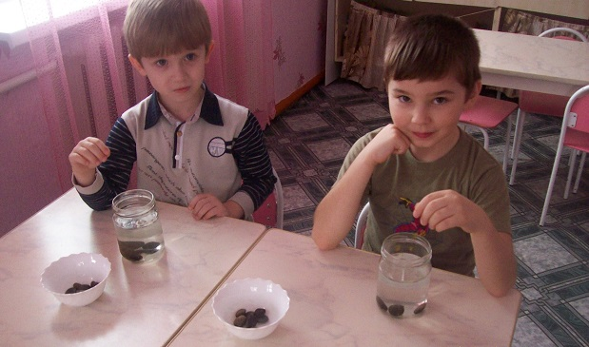
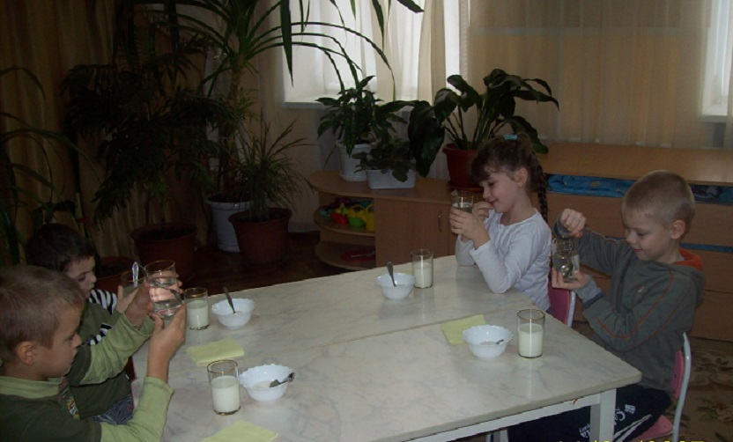
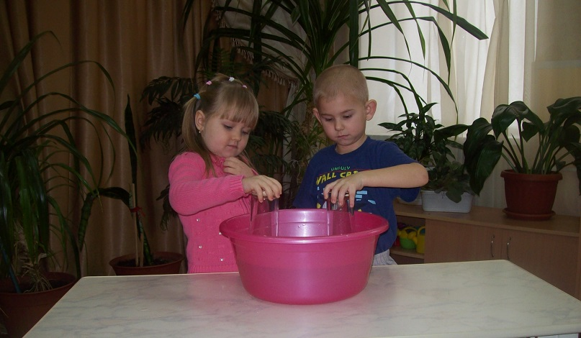
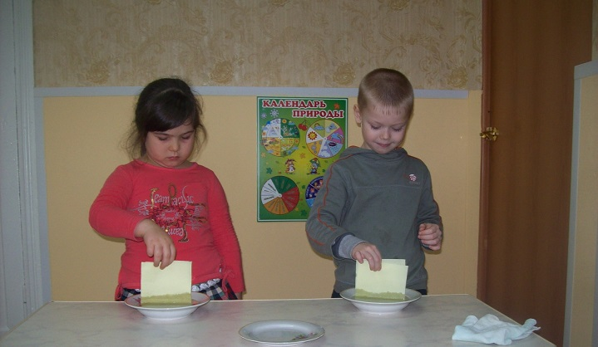

Slide 8
Китайская пословица гласит:
«Расскажи – и я забуду, покажи – и я запомню,
дай попробовать –
и я пойму»

Slide 9
Спасибо за внимание

